Slide 2
第一章 运动的描述
第3讲 位置变化快慢的描述——速度

Slide 3
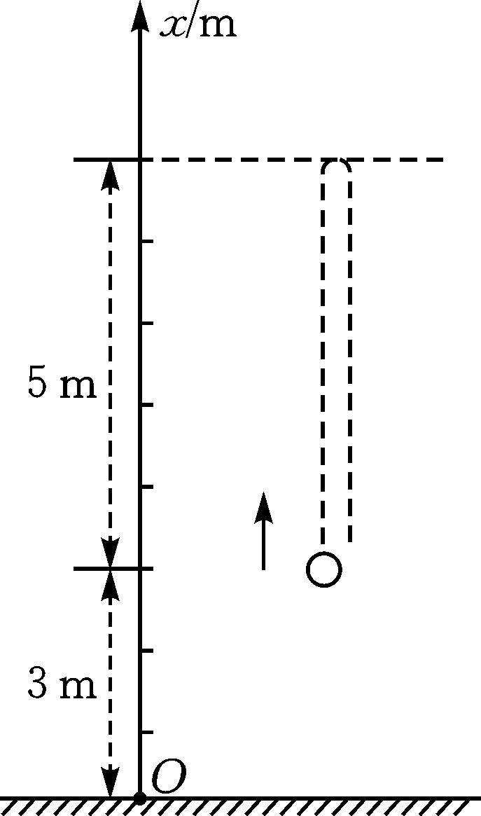
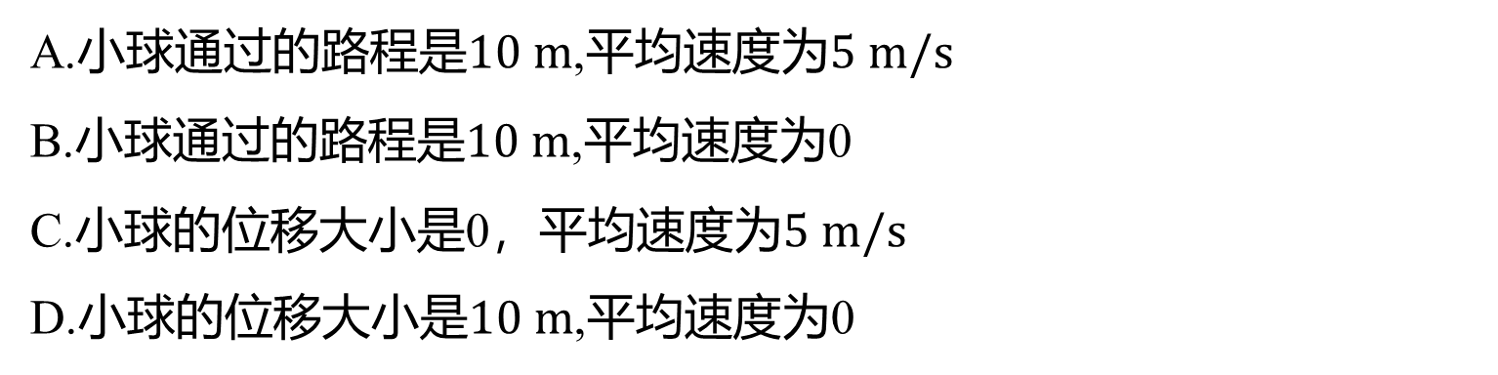
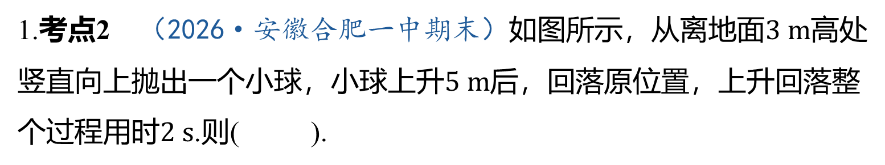
基础考点过关练
限时10分钟
1.考点2 （2026·安徽合肥一中期末）如图所示，从离地面$3 m$ 高处
竖直向上抛出一个小球，小球上升$5 m$ 后，回落原位置，上升回落整
个过程用时$2 s$ .则( ).
B
A.小球通过的路程是$10 m$,平均速度为$5 m/s$
B.小球通过的路程是$10 m$ ,平均速度为0
C.小球的位移大小是0，平均速度为$5 m/s$
D.小球的位移大小是$10 m$ ,平均速度为0

Slide 4
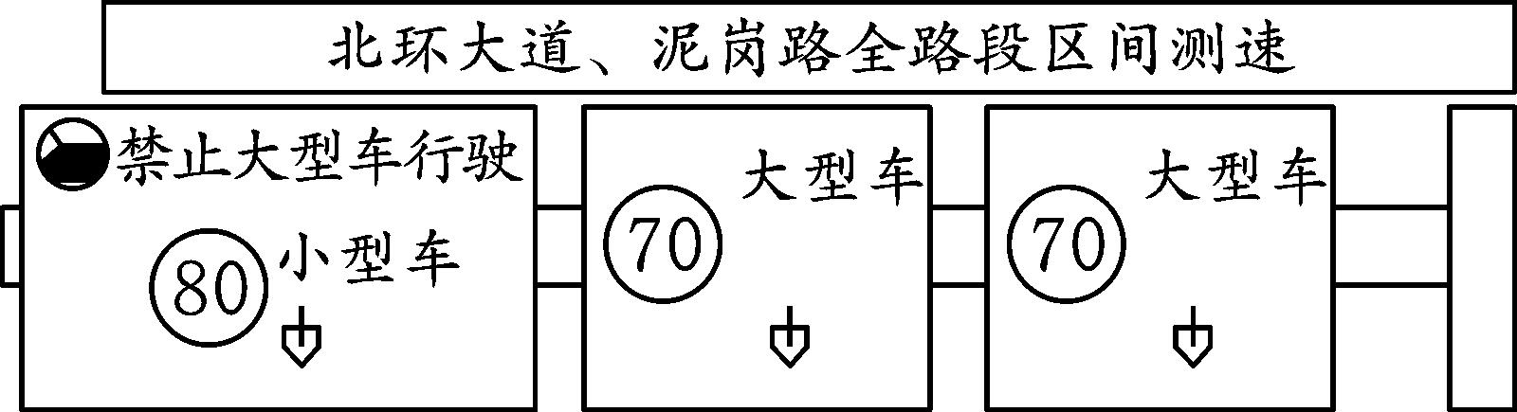
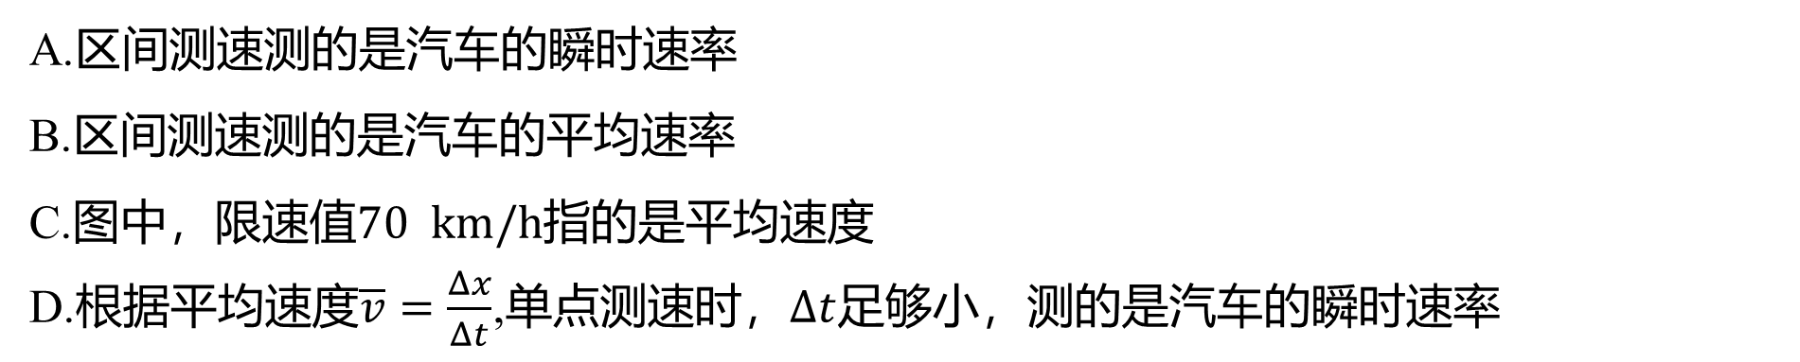
2.考点2、3 （多选题）以往公路上用单点测速仪测车速，个别司机由于熟知测速点
的位置，在通过测速点时通过刹车以降低车速来逃避处罚，但这样很容易造成追尾事
故，所以有些地方已开始采用区间测速，下列说法正确的是( ).
BD
A.区间测速测的是汽车的瞬时速率
B.区间测速测的是汽车的平均速率
C.图中，限速值$70 km/h$ 指的是平均速度
D.根据平均速度$\overline{v}=\frac{Δx}{Δt}$,单点测速时，$Δt$ 足够小，测的是汽车的瞬时速率

Slide 5
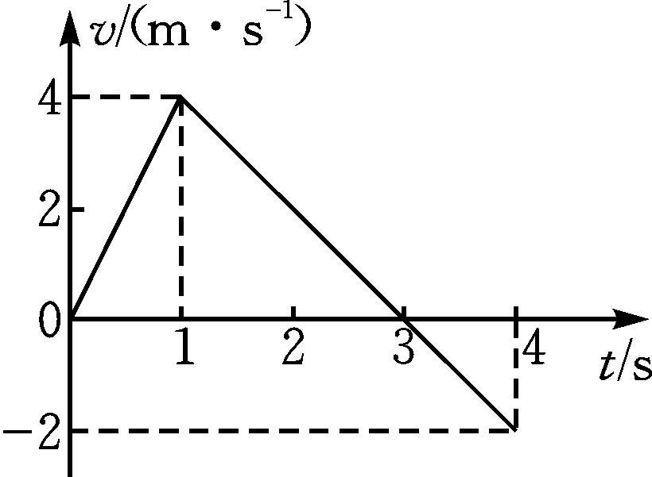
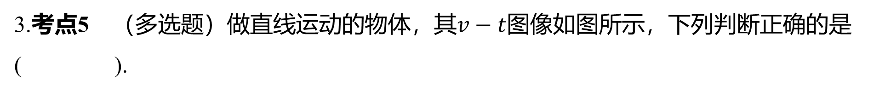
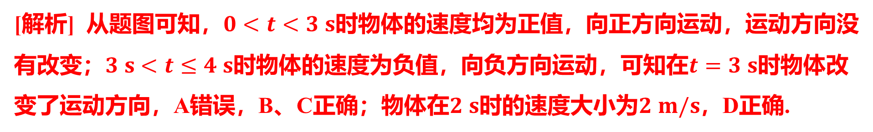
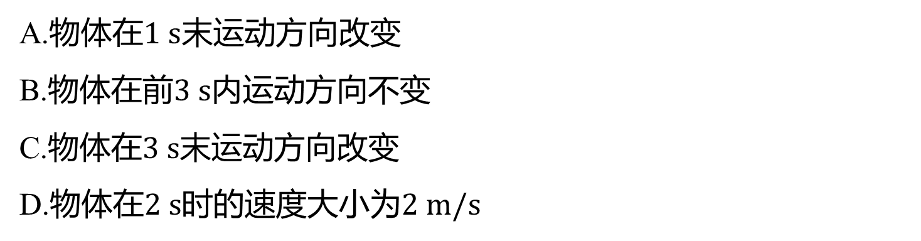
3.考点5 （多选题）做直线运动的物体，其$v−t$ 图像如图所示，下列判断正确的是
( ).
BCD
A.物体在$1 s$ 末运动方向改变
B.物体在前$3 s$ 内运动方向不变
C.物体在$3 s$ 末运动方向改变
D.物体在$2 s$时的速度大小为$2 m/s$
[解析] 从题图可知，$0<t<3 s$ 时物体的速度均为正值，向正方向运动，运动方向没
有改变；$3 s<t≤4 s$时物体的速度为负值，向负方向运动，可知在$t=3 s$ 时物体改
变了运动方向，A错误，B、C正确；物体在$2 s$时的速度大小为$2 m/s$ ，D正确.

Slide 6
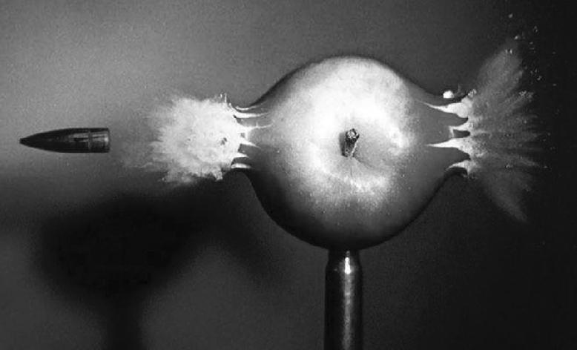
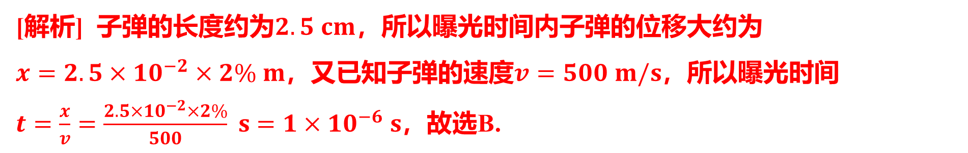
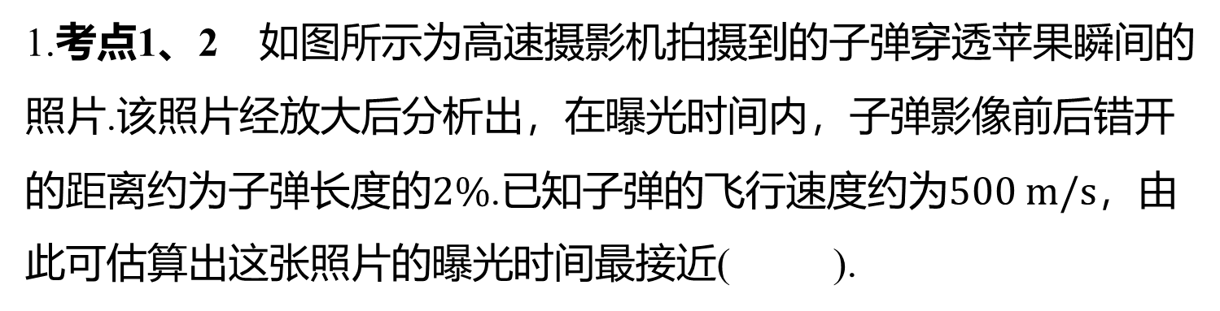
能力考点提升练
限时20分钟
1.考点1、2 如图所示为高速摄影机拍摄到的子弹穿透苹果瞬间的
照片.该照片经放大后分析出，在曝光时间内，子弹影像前后错开
的距离约为子弹长度的$2\%$.已知子弹的飞行速度约为$500 m/s$ ，由
此可估算出这张照片的曝光时间最接近( ).
B
A.$1×{10}^{−3} s$ B.$1×{10}^{−6} s$ C.$1×{10}^{−9} s$ D.$1×{10}^{−12} s$
[解析] 子弹的长度约为$2.5 cm$ ，所以曝光时间内子弹的位移大约为
$x=2.5×{10}^{−2}×2\% m$，又已知子弹的速度$v=500 m/s$ ，所以曝光时间
$t=\frac{x}{v}=\frac{2.5×{10}^{−2}×2\%}{500} s=1×{10}^{−6} s$ ，故选B.

Slide 7
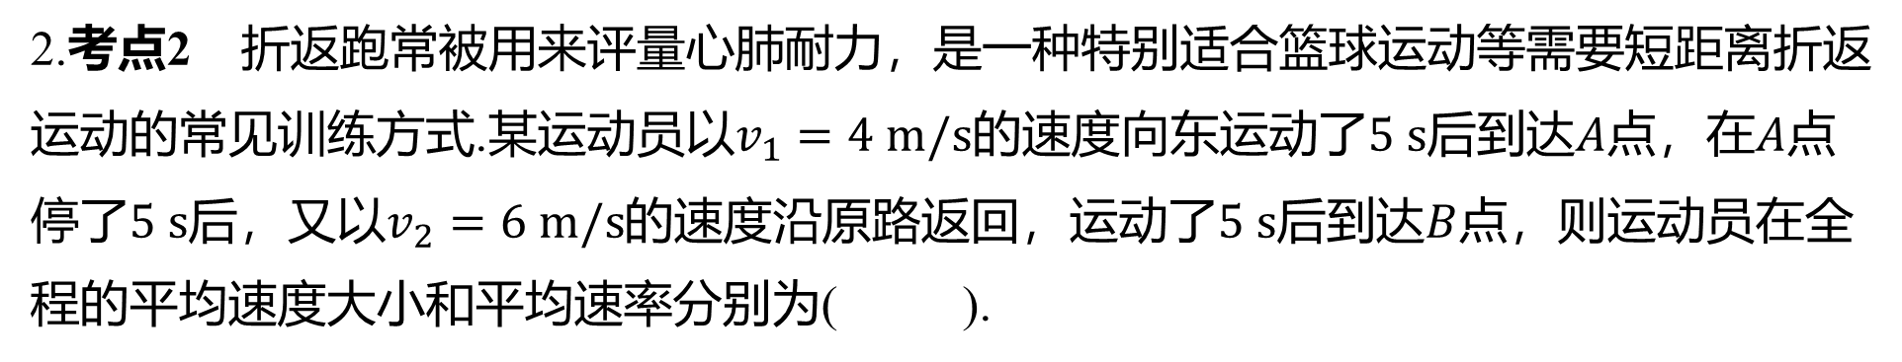
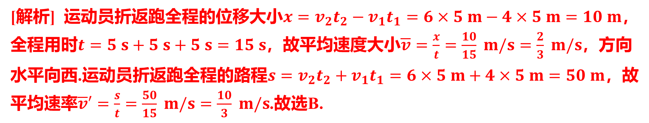
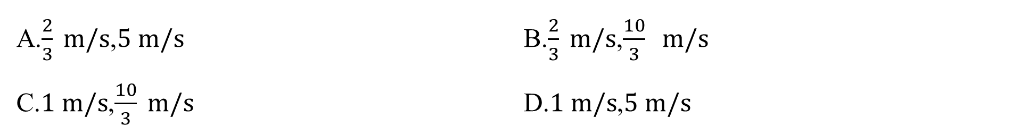
2.考点2 折返跑常被用来评量心肺耐力，是一种特别适合篮球运动等需要短距离折返
运动的常见训练方式.某运动员以$v_{1}=4 m/s$的速度向东运动了$5 s$后到达$A$点，在$A$ 点
停了$5 s$后，又以$v_{2}=6 m/s$的速度沿原路返回，运动了$5 s$后到达$B$ 点，则运动员在全
程的平均速度大小和平均速率分别为( ).
B
A.$\frac{2}{3} m/s$,$5 m/s$ B.$\frac{2}{3} m/s$,$\frac{10}{3} m/s$
C.$1 m/s$,$\frac{10}{3} m/s$ D.$1 m/s$,$5 m/s$
[解析] 运动员折返跑全程的位移大小$x=v_{2}t_{2}−v_{1}t_{1}=6×5 m−4×5 m=10 m$ ，
全程用时$t=5 s+5 s+5 s=15 s$，故平均速度大小$\overline{v}=\frac{x}{t}=\frac{10}{15} m/s=\frac{2}{3} m/s$ ，方向
水平向西.运动员折返跑全程的路程$s=v_{2}t_{2}+v_{1}t_{1}=6×5 m+4×5 m=50 m$ ，故
平均速率$\overline{v}′=\frac{s}{t}=\frac{50}{15} m/s=\frac{10}{3} m/s$ .故选B.

Slide 8
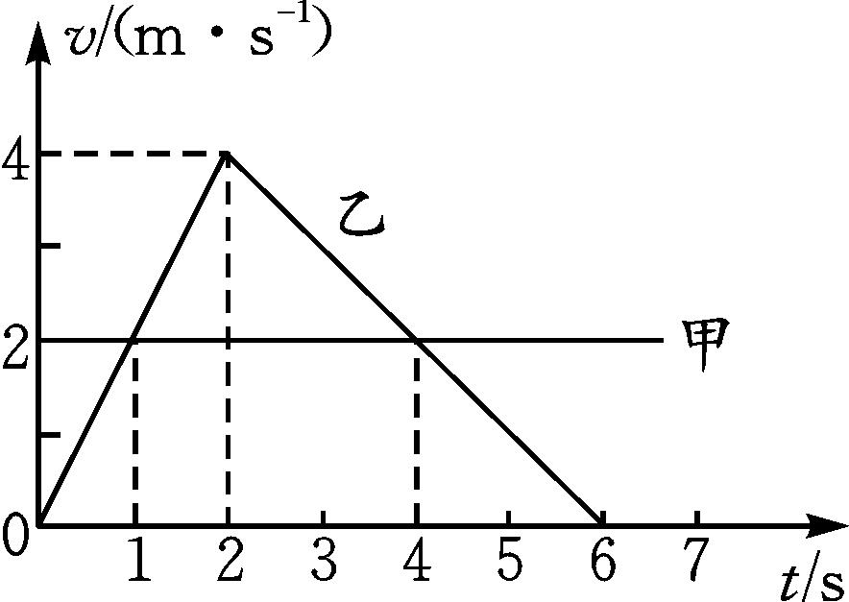
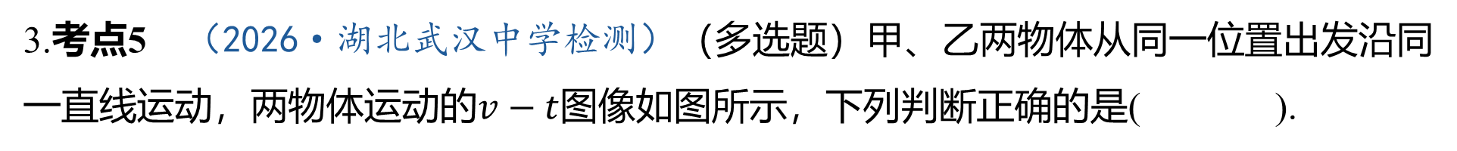
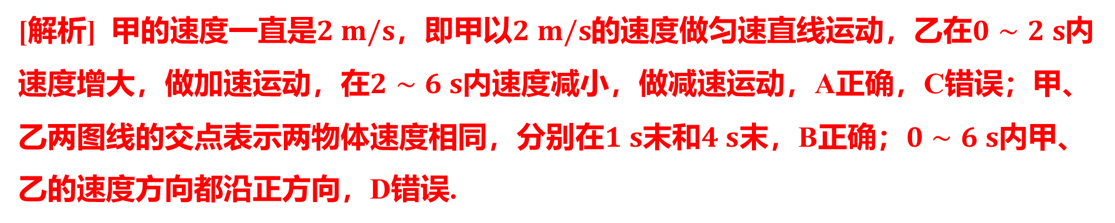
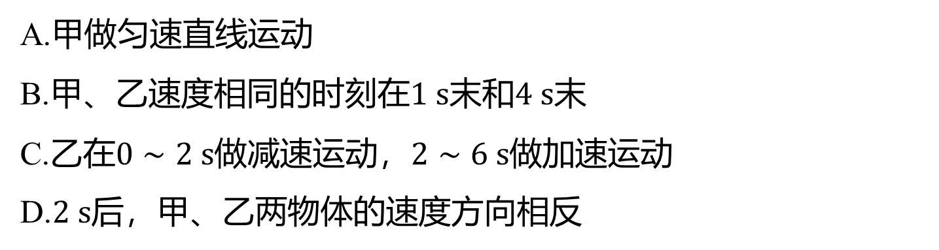
3.考点5 （2026·湖北武汉中学检测）（多选题）甲、乙两物体从同一位置出发沿同
一直线运动，两物体运动的$v−t$ 图像如图所示，下列判断正确的是( ).
AB
A.甲做匀速直线运动
B.甲、乙速度相同的时刻在$1 s$末和$4 s$ 末
C.乙在$0∼2 s$做减速运动，$2∼6 s$ 做加速运动
D.$2 s$ 后，甲、乙两物体的速度方向相反
[解析] 甲的速度一直是$2 m/s$，即甲以$2 m/s$的速度做匀速直线运动，乙在$0∼2 s$ 内
速度增大，做加速运动，在$2∼6 s$ 内速度减小，做减速运动，A正确，C错误；甲、
乙两图线的交点表示两物体速度相同，分别在$1 s$末和$4 s$末，B正确；$0∼6 s$ 内甲、
乙的速度方向都沿正方向，D错误.

Slide 9
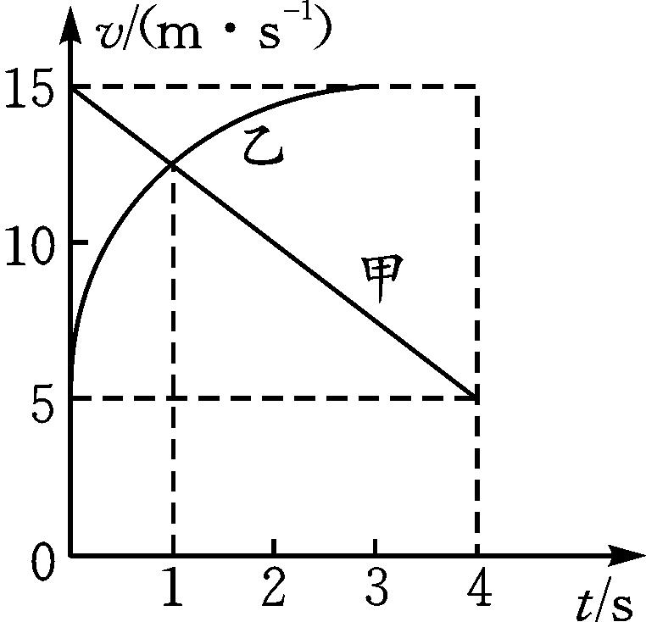
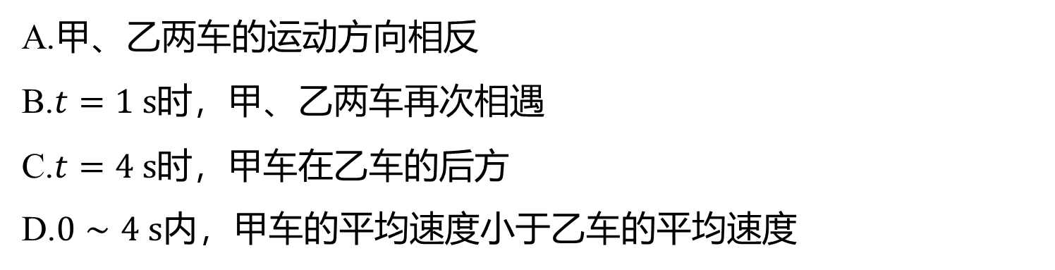
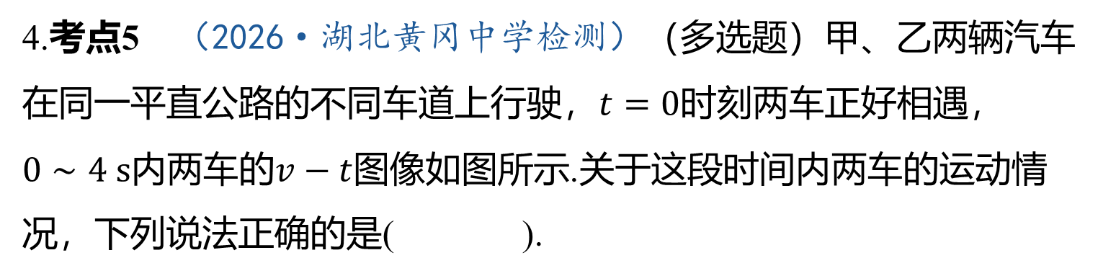
4.考点5 （2026·湖北黄冈中学检测）（多选题）甲、乙两辆汽车
在同一平直公路的不同车道上行驶，$t=0$ 时刻两车正好相遇，
$0∼4 s$内两车的$v−t$ 图像如图所示.关于这段时间内两车的运动情
况，下列说法正确的是( ).
CD
A.甲、乙两车的运动方向相反
B.$t=1 s$ 时，甲、乙两车再次相遇
C.$t=4 s$ 时，甲车在乙车的后方
D.$0∼4 s$ 内，甲车的平均速度小于乙车的平均速度

Slide 10
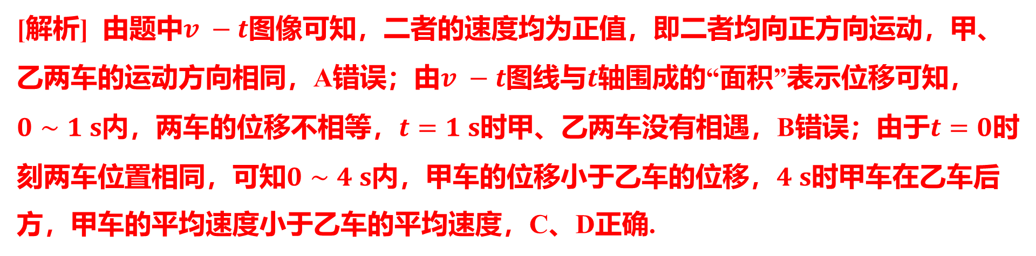
[解析] 由题中$v −t$ 图像可知，二者的速度均为正值，即二者均向正方向运动，甲、
乙两车的运动方向相同，A错误；由$v −t$图线与$t$ 轴围成的“面积”表示位移可知，
$0∼1 s$内，两车的位移不相等，$t=1 s$时甲、乙两车没有相遇，B错误；由于$t=0$ 时
刻两车位置相同，可知$0∼4 s$内，甲车的位移小于乙车的位移，$4 s$ 时甲车在乙车后
方，甲车的平均速度小于乙车的平均速度，C、D正确.

Slide 11
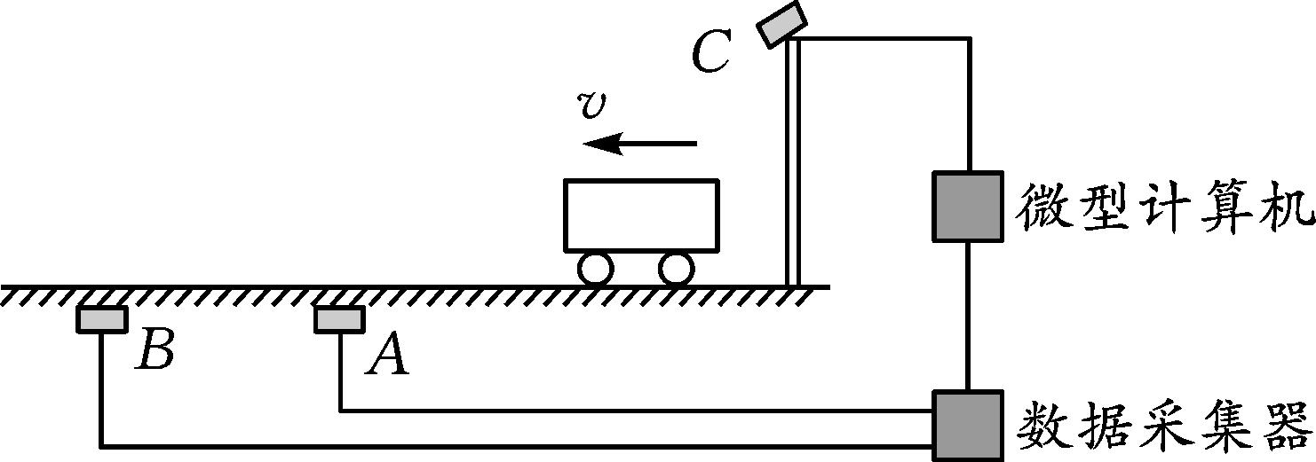
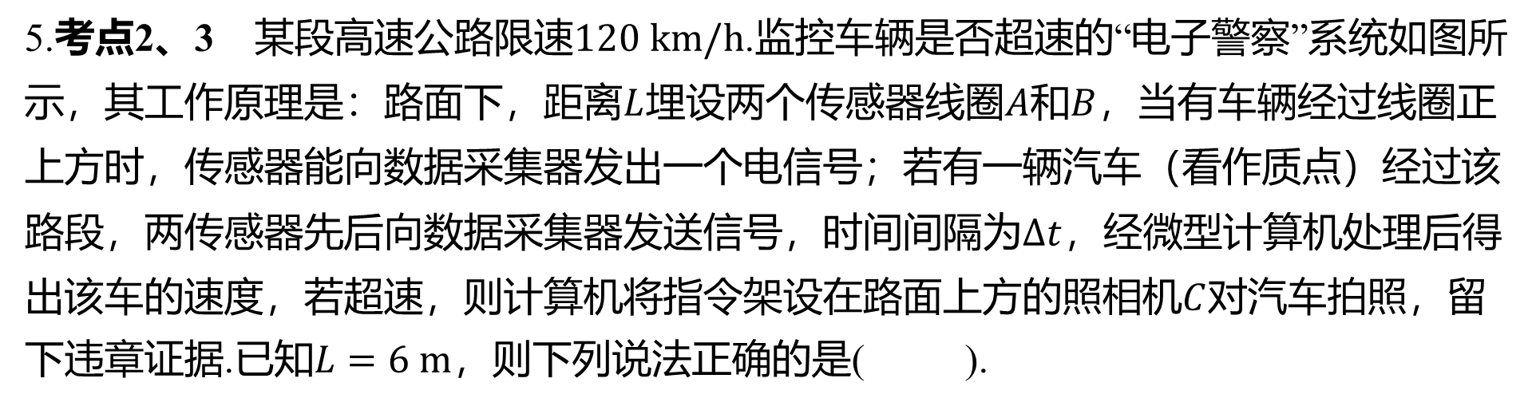
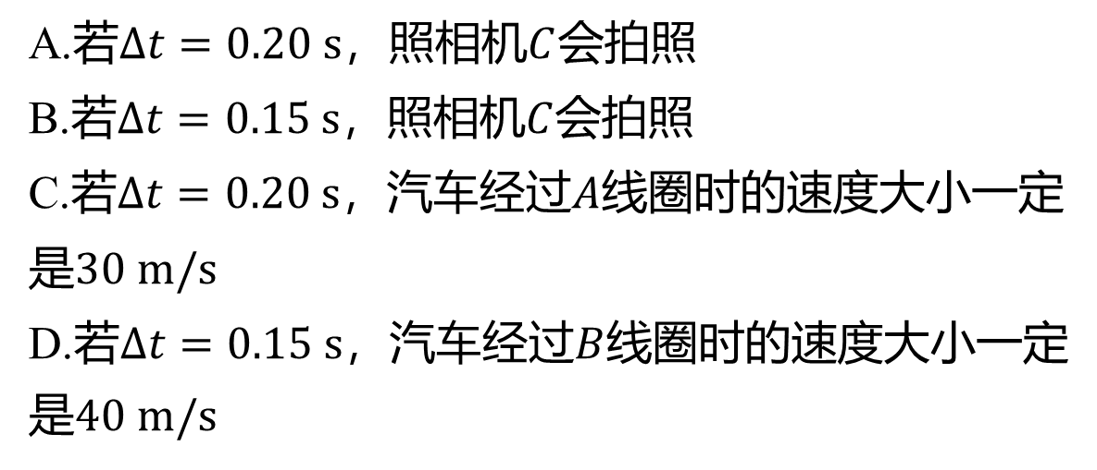
5.考点2、3 某段高速公路限速$120 km/h$ .监控车辆是否超速的“电子警察”系统如图所
示，其工作原理是：路面下，距离$L$埋设两个传感器线圈$A$和$B$ ，当有车辆经过线圈正
上方时，传感器能向数据采集器发出一个电信号；若有一辆汽车（看作质点）经过该
路段，两传感器先后向数据采集器发送信号，时间间隔为$Δt$ ，经微型计算机处理后得
出该车的速度，若超速，则计算机将指令架设在路面上方的照相机$C$ 对汽车拍照，留
下违章证据.已知$L=6 m$ ，则下列说法正确的是( ).
B
A.若$Δt=0.20 s$，照相机$C$ 会拍照
B.若$Δt=0.15 s$，照相机$C$ 会拍照
C.若$Δt=0.20 s$，汽车经过$A$ 线圈时的速度大小一定
是$30 m/s$
D.若$Δt=0.15 s$，汽车经过$B$ 线圈时的速度大小一定
是$40 m/s$

Slide 12
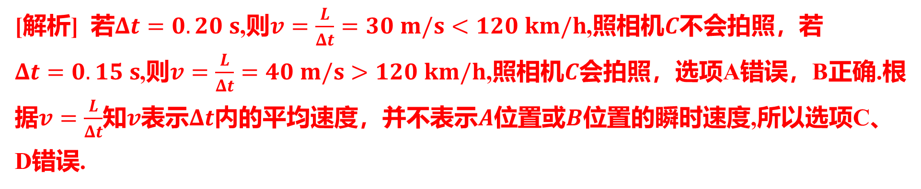
[解析] 若$Δt=0.20 s$,则$v=\frac{L}{Δt}=30 m/s<120 km/h$,照相机$C$ 不会拍照，若
$Δt=0.15 s$,则$v=\frac{L}{Δt}=40 m/s>120 km/h$,照相机$C$ 会拍照，选项A错误，B正确.根
据$v=\frac{L}{Δt}$知$v$表示$Δt$内的平均速度，并不表示$A$位置或$B$ 位置的瞬时速度,所以选项C、
D错误.

Slide 13
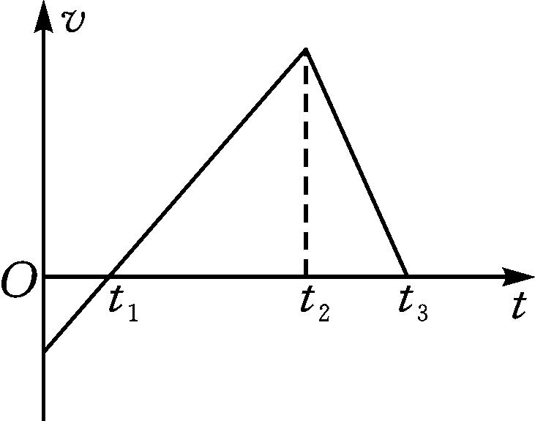
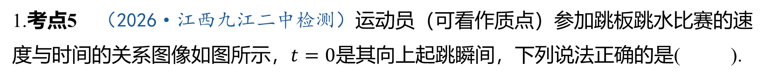
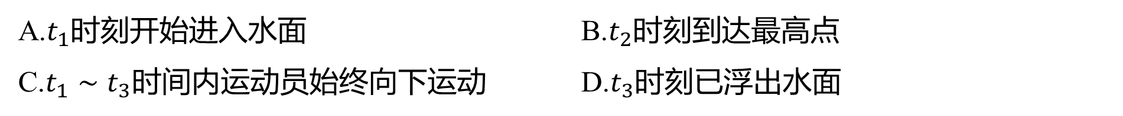
易错考点针对练
限时10分钟
1.考点5 （2026·江西九江二中检测）运动员（可看作质点）参加跳板跳水比赛的速
度与时间的关系图像如图所示，$t=0$ 是其向上起跳瞬间，下列说法正确的是( ).
C
A.$t_{1}$时刻开始进入水面 B.$t_{2}$ 时刻到达最高点
C.$t_{1}∼t_{3}$时间内运动员始终向下运动 D.$t_{3}$ 时刻已浮出水面

Slide 14
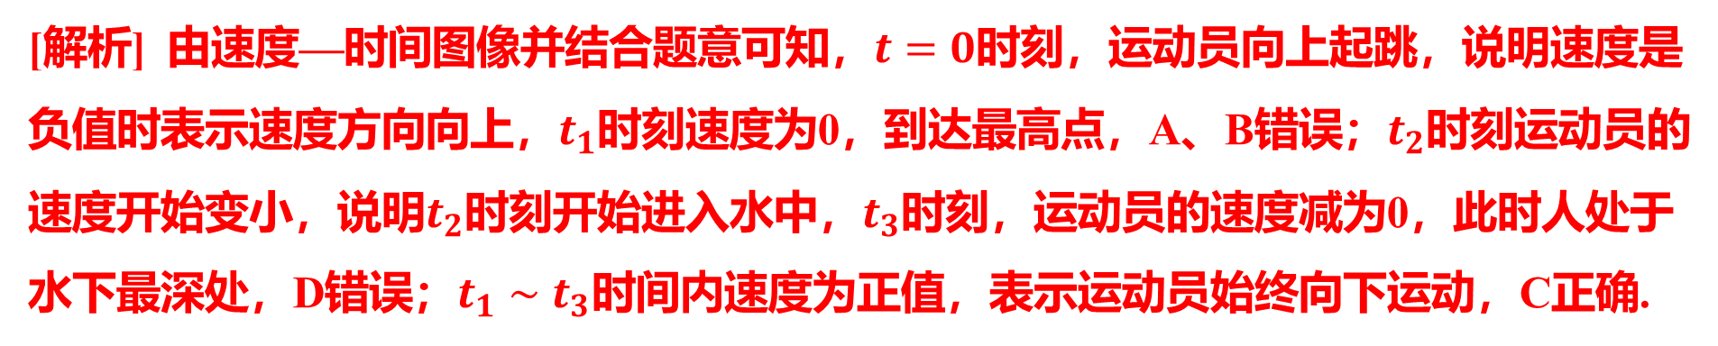

[解析] 由速度—时间图像并结合题意可知，$t=0$ 时刻，运动员向上起跳，说明速度是
负值时表示速度方向向上，$t_{1}$时刻速度为0，到达最高点，A、B错误；$t_{2}$ 时刻运动员的
速度开始变小，说明$t_{2}$时刻开始进入水中，$t_{3}$ 时刻，运动员的速度减为0，此时人处于
水下最深处，D错误；$t_{1}∼t_{3}$ 时间内速度为正值，表示运动员始终向下运动，C正确.
易错分析
错误地认为$v −t$ 图像的拐点表示速度方向发生变化.

Slide 15
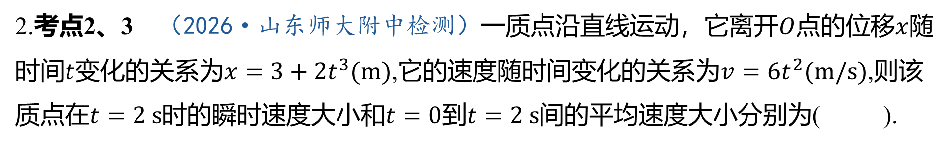
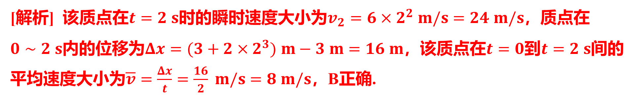
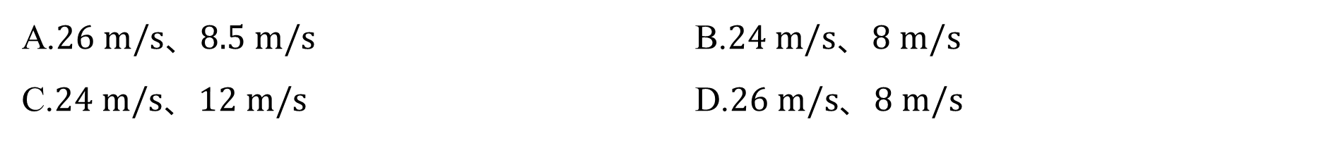
2.考点2、3 （2026·山东师大附中检测）一质点沿直线运动，它离开$O$点的位移$x$ 随
时间$t$变化的关系为$x=3+2t^{3}(m)$,它的速度随时间变化的关系为$v=6t^{2}(m/s)$ ,则该
质点在$t=2 s$时的瞬时速度大小和$t=0$到$t=2 s$ 间的平均速度大小分别为( ).
B
A.$26 m/s$、$8.5 m/s$ B.$24 m/s$、$8 m/s$
C.$24 m/s$、$12 m/s$ D.$26 m/s$、$8 m/s$
[解析] 该质点在$t=2 s$时的瞬时速度大小为$v_{2}=6×2^{2} m/s=24 m/s$ ，质点在
$0∼2 s$内的位移为$Δx=(3+2×2^{3}) m−3 m=16 m$，该质点在$t=0$到$t=2 s$ 间的
平均速度大小为$\overline{v}=\frac{Δx}{t}=\frac{16}{2} m/s=8 m/s$ ，B正确.

Slide 16
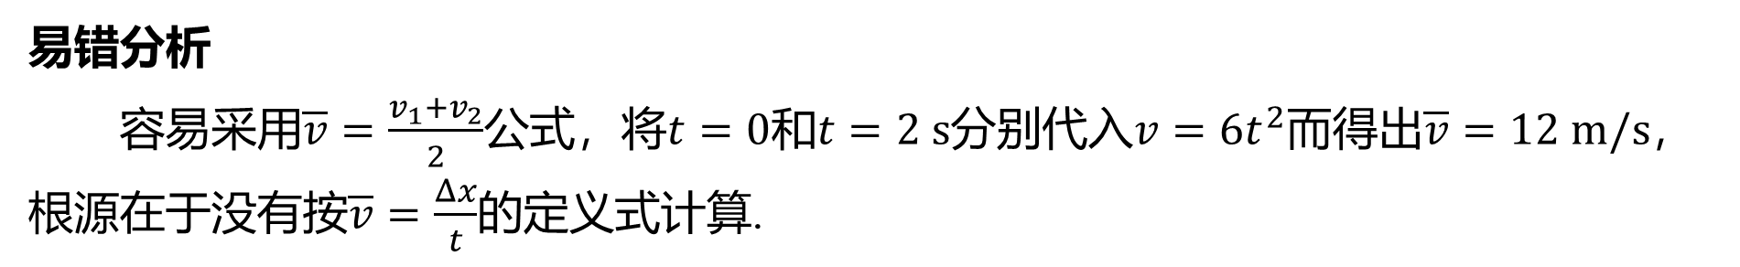
易错分析
容易采用$\overline{v}=\frac{v_{1}+v_{2}}{2}$公式，将$t=0$和$t=2 s$分别代入$v=6t^{2}$而得出$\overline{v}=12 m/s$ ，
根源在于没有按$\overline{v}=\frac{Δx}{t}$ 的定义式计算.

Slide 17
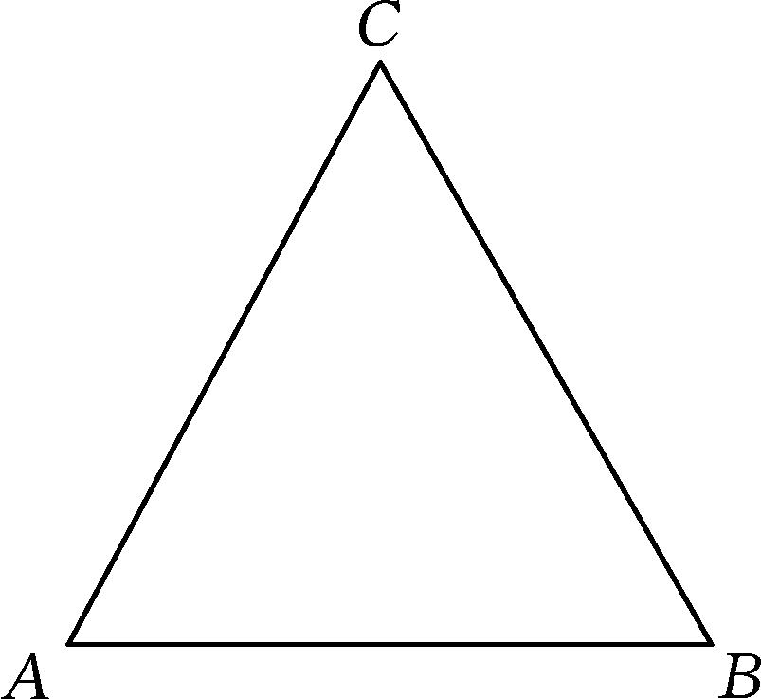
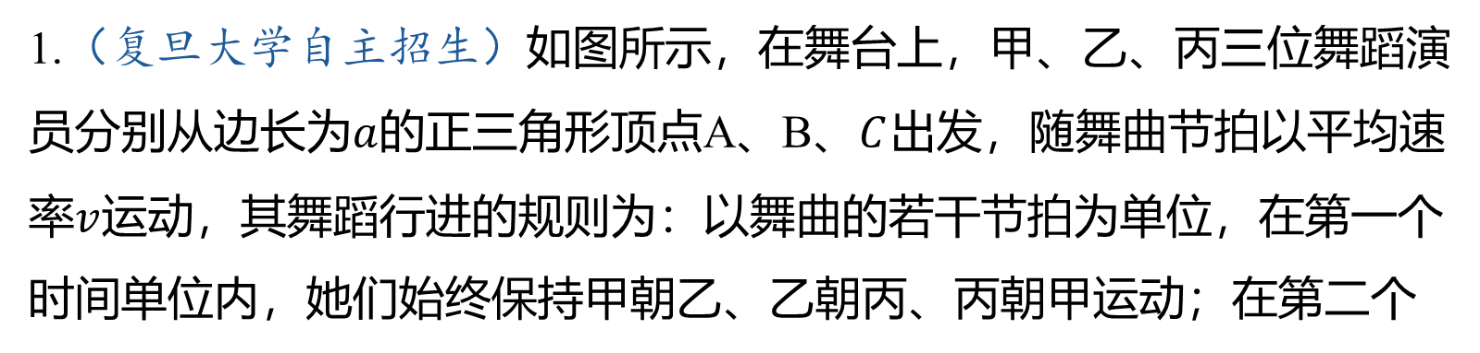
拓展考点突破练
限时10分钟
1.（复旦大学自主招生）如图所示，在舞台上，甲、乙、丙三位舞蹈演
员分别从边长为$a$的正三角形顶点A、B、$C$ 出发，随舞曲节拍以平均速
率$v$ 运动，其舞蹈行进的规则为：以舞曲的若干节拍为单位，在第一个
时间单位内，她们始终保持甲朝乙、乙朝丙、丙朝甲运动；在第二个
时间单位内，则始终保持甲朝丙、丙朝乙、乙朝甲运动；若三位舞蹈演员一直以上述
方式交替运动.试求:
（1）经过多长时间她们三人相聚.
（2）每位演员行进的路程.

Slide 18
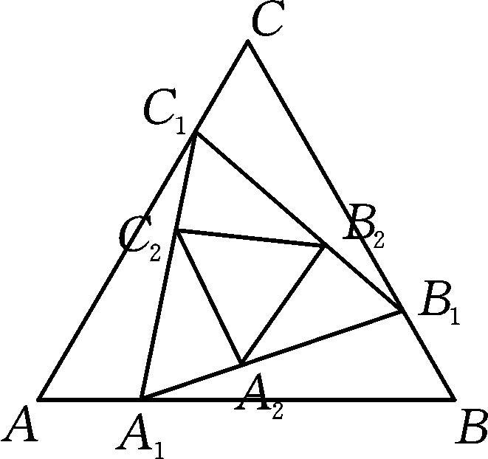
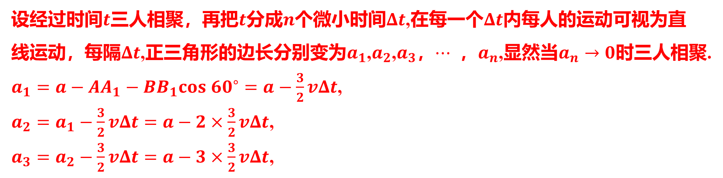
[答案] 三人都做等速率曲线运动，而且任意时刻三人的位置都分布在
一个正三角形的三个顶点上，但这个正三角形的边长不断减小，如图
所示，要想求出三人相聚的时间，则需用微元法将等速率曲线运动变
成等速率直线运动，再用逆推法求解.
设经过时间$t$三人相聚，再把$t$分成$n$个微小时间$Δt$,在每一个$Δt$ 内每人的运动可视为直
线运动，每隔$Δt$,正三角形的边长分别变为$a_{1}$,$a_{2}$,$a_{3}$，$⋯$ ，$a_{n}$,显然当$\left.a_{n}→0\right.$ 时三人相聚.
$a_{1}=a−AA_{1}−BB_{1}cos {60}^{∘}=a−\frac{3}{2}vΔt$ ,
$a_{2}=a_{1}−\frac{3}{2}vΔt=a−2×\frac{3}{2}vΔt$ ,
$a_{3}=a_{2}−\frac{3}{2}vΔt=a−3×\frac{3}{2}vΔt$ ,

Slide 19
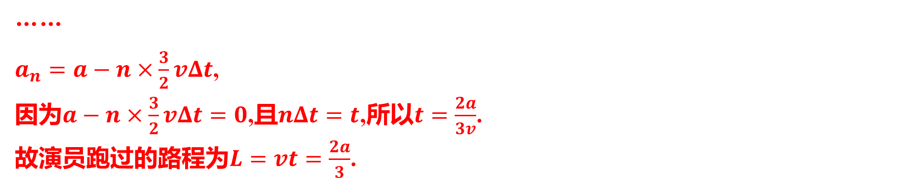
……
$a_{n}=a−n×\frac{3}{2}vΔt$ ,
因为$a−n×\frac{3}{2}vΔt=0$,且$nΔt=t$,所以$t=\frac{2a}{3v}$ .
故演员跑过的路程为$L=vt=\frac{2a}{3}$ .

